Slide 1
Problematika zanášení membrán a scalingu při zpracování skládkových výluhů membránovými technologiemi
Michal Kulhavý, Univerzita Pardubice
Jiří Cakl, Univerzita Pardubice
Lukáš Václavík, MemBrain, s.r.o.
Jiří Maršálek, MemBrain, s.r.o

Slide 2
Skládkové výluhy
Proměnlivé množství tvořených výluhů a jejich složení
Většinou toxické pro životní prostředí a ekologii toku, nebezpečné pro podzemní vody
Můžou obsahovat těžké kovy a jiné toxické látky
Vysoké znečištění organickými látkami (stovky až tisíce miligramů)
Vysoké zasolení (desítky mS/cm)

Slide 3
Současné metody odstraňování
Snížení množství výluhů, např. biomechanická předúprava
Recyklace v tělese skládky
Likvidace na čistírnách odpadní vod
Tlakové membránové procesy (RO jednotky provozované při vysokých pracovních tlacích)
Spalování, odparka
V teplejších oblastech využití sluneční energie pro odpařování a následné spalování

Slide 4
Membránové procesy
Tlakové membránové procesy - polopropustné membrány jako separační element, jako hnací síla transportu přes membránu se využívá tlakový rozdíl (dominantně reverzní osmóza)
Elektromembránové procesy - hnací síla transportu je gradient elektrického potenciálu (dominantně elektrodialýza)
Koncentrační polarizace - rozdílná koncentrace rozpuštěných látek na/u povrchu membrány a v hlavním proudu
Scaling - ukládání částic na povrchu membrány vlivem jejich vysrážení nebo krystalizace
Zanášení membrány (fouling) - záchyt makromolekul, biologických materiálů a/nebo koloidních látek na membráně.
Reverzibilní - změnou hydrodynamických podmínek
Ireverzibilní - nutné chemické čištění

Slide 5
Cíle práce
Předúprava nástřiku mokřadem
Okyselování nástřiku v rámci možnosti snížení foulingu a scalingu
Předúprava nástřiku pomocí ED a její integrace do procesu
Provoz RO při nízkých pracovních tlacích do 15 bar a získání co nejvyššího konverzního poměru

Slide 6
Schéma procesu čištění výluhů

Slide 7
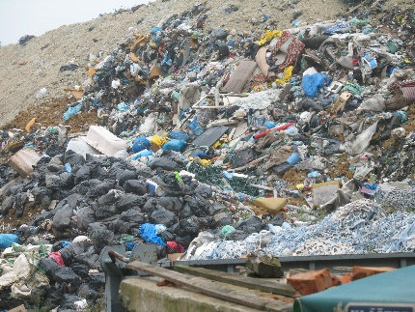
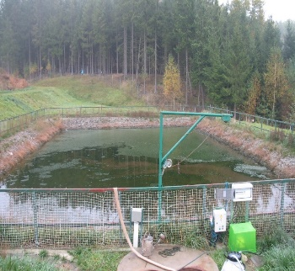
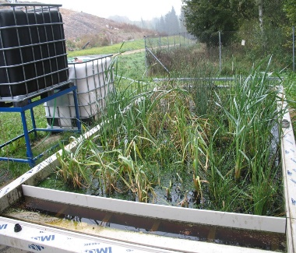
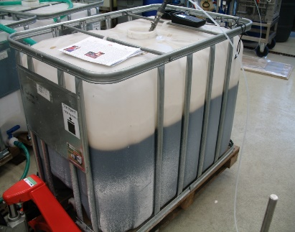
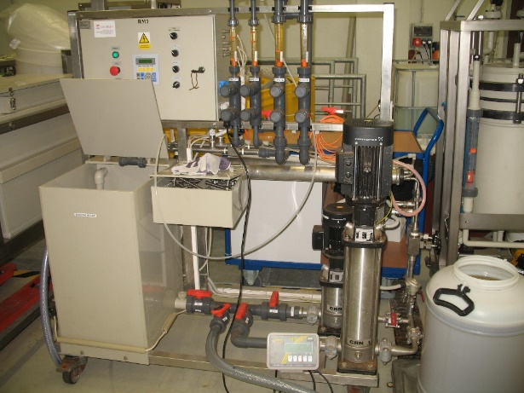
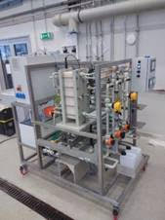
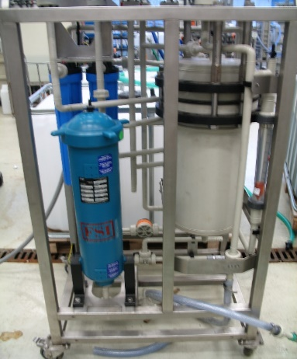
Schéma procesu čištění výluhů

Slide 8
Metodika experimentu RO
Pro modelování a vyhodnocení saturačních indexů (LSI – CaCO₃; BaSO_{4;} SrSO₄; CaSO₄; Mg(OH)₂) byly použity komerční programy ROSA (Dow Filmtec) a Design Systems (Toray)
Experimenty byly prováděny vsádkově v objemech kolem 500 litrů do dosažení maximálního možného odsolení u ED a max. konverze u RO
U obou technologií byly prováděné solné testy pro ověření případného zanášení membrán
Solný test s roztokem síranu sodného pro ED
Solný test s roztokem chloridu sodného pro RO

Slide 9
Složení surového výluhu a možnosti zanášení membrán
Skládkové výluhy Svébořice, otevřená sekce | pH | Vodivost | TDS | TC | TIC | TOC | TN | B | Ba | Ca | Fe | Mg | Sr | SO₄⁻²
 | - | mS/cm | g/l | mg/l | mg/l | mg/l | mg/l | mg/l | mg/l | mg/l | mg/l | mg/l | mg/l | mg/l
Surový výluh č. 1 | 9,01 | 12,1 | 9,41 | 924 | 236 | 689 | 466 | 10,7 | 0,25 | 89,1 | 3,26 | 113 | 0,637 | 330
Surový výluh č. 2 | 8,86 | 11,9 | 8,6 | 1260 | 501 | 760 | 527 | 8,35 | 0,25 | 89 | 3,94 | 112 | 0,653 | 270
Surový výluh č. 3 | 9,02 | 12,13 | 8,76 | 1157 | 421 | 736 | 365 | 8,57 | 0,25 | 94,3 | 4,36 | 113 | 0,661 | 364
TOC – organické zanášení (huminové látky)
Huminové kyseliny – tvorba filtračního koláče u ED a RO
Fulvické kyseliny – nízkomolekulární, záporně nabité, průchod ED anex. membránou
Bor – Vysoké koncentrace ve výluhu, nízká rejekce membrán a znečištění permeátu
Železo – Z dlouhodobého hlediska možnost zanášení, limitní koncentrace pro membránové procesy je kolem 0,3 mg/l
Kyselina sírová – zvyšování koncentrace síranů a změna srážecí rovnováhy, především u baria

Slide 10
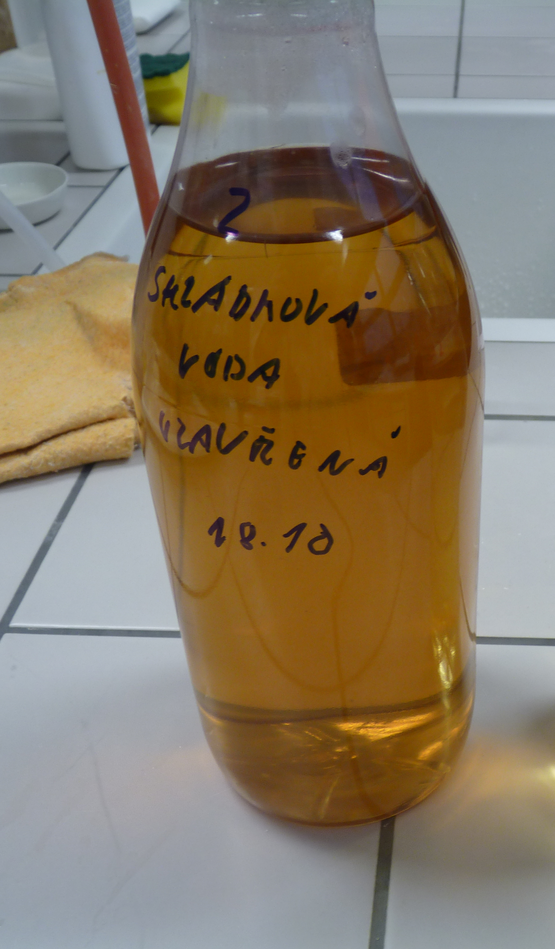
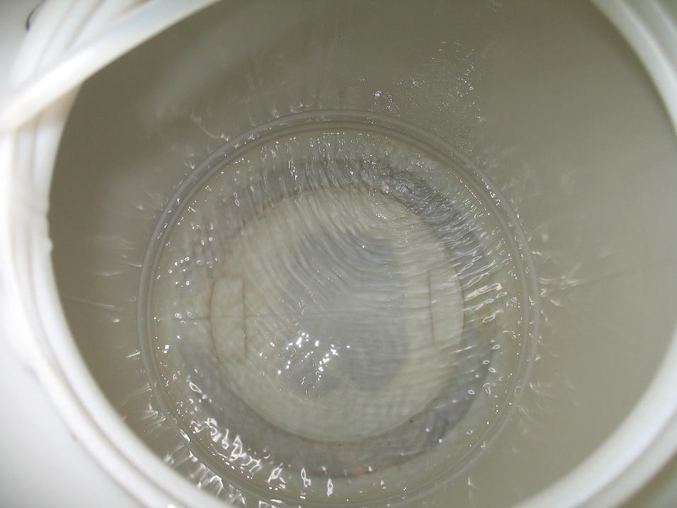

Slide 11
modelování saturačních parametrů pro membránové separace výluhů
Skládkové výluhy | pH | LSI | Limitní modelové pH pro nižší LSI | Namodelované LSI při modelovém pH | TDS g/l skutčné | Mg(OH)₂ saturace % | CaSO₄ saturace % | BaSO₄ saturace % | SrSO₄ saturace %
Surový výluh č. 1 | 9,01 | 2,16 | 6,4 | -0,2 | 9,41 | 0,0033 | 1,75 | 398,4 | 1
Surový výluh č. 2 | 8,86 | 1,47 | 7 | -0,2 | 8,6 | 0,0031 | 1,5 | 343,1 | 1
Surový výluh č. 3 | 9,02 | 2,48 | 6,3 | -0,2 | 8,76 | 0,0034 | 2,13 | 464,1 | 1
Okyselený výluh č.1 | 7,16 | -0,13 | 7 | -0,29 | 9,57 | 0,0025 | 5,3 | 1128 | 2
Okyselený výluh č. 2 | 7,43 | 0,42 | 6,8 | -0,21 | 9,08 | 0,0026 | 5,51 | 1187 | 2
Okyselený výluh č. 3 | 7,36 | 0,57 | 6,6 | -0,2 | 8,95 | 0,0028 | 5,75 | 1209 | 2
Výluh č. 1 diluát | 6,56 | -1,83 | 8 | -0,43 | 2,61 | 0,00001 | 1,89 | 2300 | 2
Výluh č. 2 diluát | 7,08 | -1,5 | 8 | -0,5 | 2,56 | 0,00008 | 1,75 | 2301 | 2
Výluh č. 1 koncentrát | 7,51 | 1,66 | 5,7 | -0,2 | 51,9 | 0,8 | 41,75 | 4011,13 | 10
Výluh č. 2 koncentrát | 8,33 | 2,27 | 5,9 | -0,18 | 44,4 | 0,82 | 8,03 | 1650 | 5
Výluh č. 1 retentát (81 %) | 7,5 | -0,17 | 7,4 | -0,29 | 12,8 | 0,0038 | 14,79 | 5236 | 5
Výluh č. 2 retentát (81 %) | 7,62 | 0,6 | 6,8 | -0,2 | 12,2 | 0,0043 | 13,7 | 4824 | 4
Výluh č. 3 retentát (41 %) | 7,56 | 1,05 | 6,3 | -0,21 | 15,8 | 0,009 | 12,53 | 1836 | 3
Výluh č. 1 permeát | 6,76 | -4,56 | 10,3 | -0,28 | 0,171 | 0 | 0 | 1,35 | 0
Výluh č. 2 permeát | 7,1 | -4,09 | 10,2 | -0,21 | 0,122 | 0 | 0 | 2,72 | 0
Výluh č. 3 permeát | 6,84 | -3,46 | 9,8 | -0,21 | 0,37 | 0 | 0 | 17,4 | 0

Slide 12
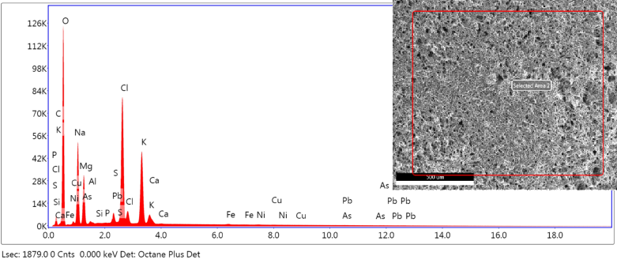
Zastoupení prvků ve sraženině a obrázek vzniklé sraženiny, analyzováno pomocí elektronového mikroskopu

Slide 13
Průběh odsolení skládkových výluhů č. 1 a 2 elektrodialýzou

Slide 14
Solné testy pro ověření zanášení membrán a jejich čištění po elektrodialýze (experimenty s výluhy č. 1 a 2)

Slide 15
Průběh reverzní osmózy za konstantního tlakového rozdílu při separaci odsolených (č.1 a 2) a původních (č.3) skládkových výluhů

Slide 16
Závěr práce
Výsledky experimentů a jejich diskuze ukazují, že
při zpracování skládkových výluhů lze účinně využít elektrodialýzu i reverzní osmózu,
elektrodialýza umožňuje snížení solnosti výluhu, takže následná RO může být provozována při nízkých pracovních tlacích,
průběh obou procesů je ovlivňován zanášením huminovými látkami a případným srážením některých látek. Přitom vyšší náchylnost k zanášení vykazují aniontově výměnné elektrodialyzační membrány,
srážecí rovnováhy jsou ovlivňovány zejména hodnotou pH,
ve výluzích byl vysoce překročen saturační index pro síran barnatý, avšak přítomné fulvické kyseliny lze považovat za přirozený antiskalant, který posunuje srážecí rovnováhu a zabraňuje při zvažovaných koncentracích srážení síranu barnatého na povrchu membrán.

Slide 17
Děkuji za pozornost
Michal Kulhavý

